Slide 1
ПРОВЕРЯЕМ ДОМАШНЕЕ ЗАДАНИЕ

Slide 3
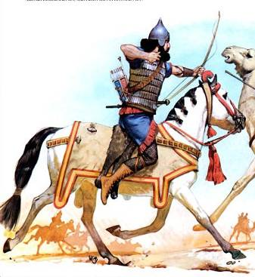
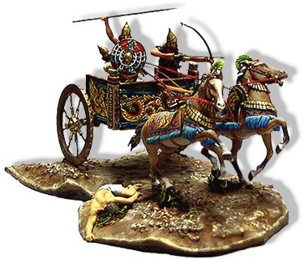
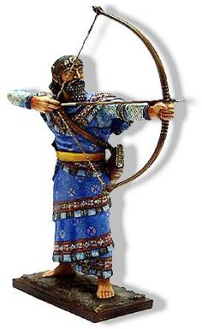
Расскажи об ассирийской армии

Slide 4
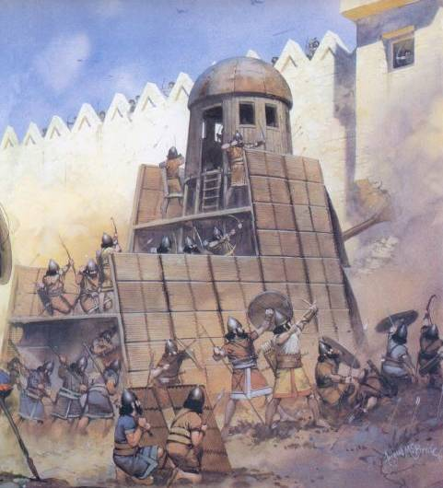
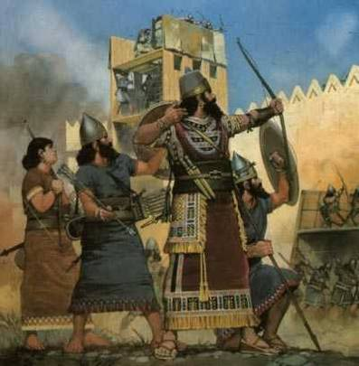
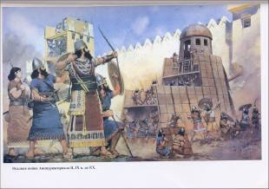

Slide 5
Решение задачи.
Из надписи ассирийского царя о походе в Урарту: «Кровь их я заставил течь, как реки; селения я запалил, как костры; свежую воду канала превратил я в болото, прекрасные сады вырубили мои воины... ни колоса я не оставил».
Какой характер носили войны Ассирии?

Slide 6
Решение задачи
В одном из клинописных текстов, найденных в Ассирии, сказано: «В третьем году моего правления укрепленные города задумали мятеж. Многочисленные войска, я мобилизовал и выступил в поход на завоевание этих городов. Сильными осадными орудиями я пробил их укрепленные стены и сровнял их с землей. Людей с их имуществом я взял в плен; эти города я разрушил, снес и сжег в огне...»
Что мы можем узнать из этого отрывка и какие сделать выводы? Предположите, кто мог быть его автором.

Slide 7
КАРТОЧКА № 21
Вопрос: «Почему ассирийцы смогли создать мощную и сильную державу?»

Slide 8
План-памятка для оценки устного ответа
Внимательно выслушай ответ своего одноклассника.
Обрати внимание, по существу ли поставленного вопроса отвечал твой одноклассник.
Правильно ли воспроизведены в ответе факты, даты, названия событий, географических объектов, имена, фамилии.
Дополни или исправь ответ одноклассника, если в этом есть необходимость.
Есть ли вывод в конце выступления.
Попробуй оценить ответ.

Slide 9
Тема урока
Победители Ассирии

Slide 10
Какие государства оказались на территории бывшей Ассирийской державы (стр.96, 1 абзац параграфа 18)

Slide 11
Проверь себя:
Мидия
Вавилон (Нововавилонское царство)
Лидия (на полуострове Малая Азия)
Египет (вновь стал великой державой)
Египет и Вавилон стали бороться за территорию Палестины, Финикии, Сирии.

Slide 12
Навуходоносор – царь Вавилона
Навуходоносор начал
завоевания, ещё будучи
принцем. В 605 г. до н.э.
напал на Кархемиш,
египетское войско было
уничтожено. В 587 г. до
н.э. захватил Иерусалим,
евреев переселил в
Вавилон.

Slide 13
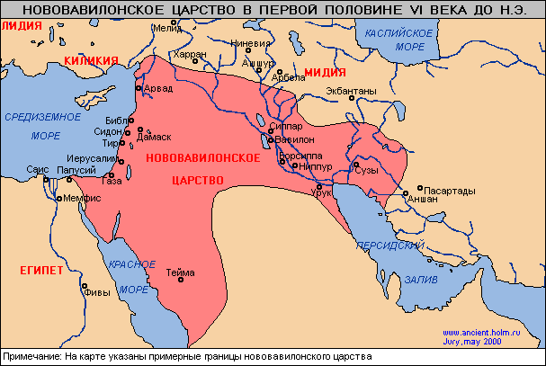

Slide 14
Задания для групп:
1 группа - стр.97 последний абзац.
2 группа – стр.98 первый абзац.
3 группа – стр.98 второй абзац.
Прочитать, рассказать для класса с помощью иллюстрации на доске.

Slide 15
Город Вавилон

Slide 16
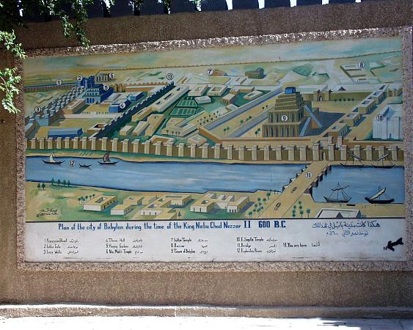

Slide 17
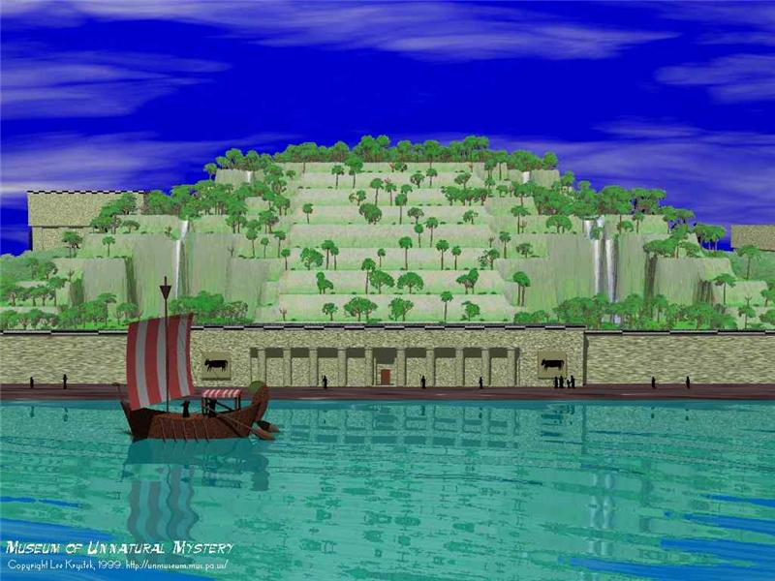
Висячие сады (одно из семи чудес света)

Slide 18
Висячие сады – подарок Навуходоносора своей жене

Slide 19
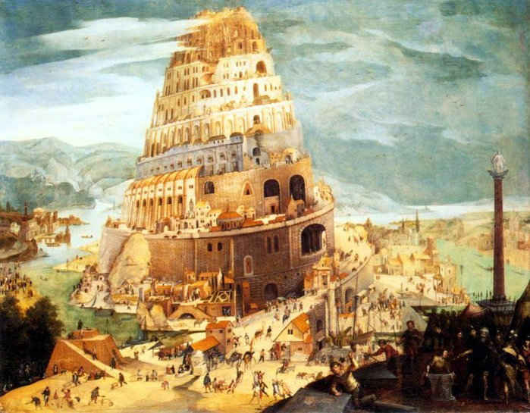

Slide 21
Какие научные знания были у вавилонян? Запишите в тетрадь, используя текст п.3 на стр.99.

Slide 22
Проверьте себя:
Математика
Медицина
Астрономия (составили точный календарь, поделили год на недели, сутки на часы и минуты).

Slide 23
Персы – одно из племен Мидийского царства, не желавшие подчиняться мидийскому царю.

Slide 24
В 539 г. до н.э. персидские войска двинулись на Вавилон и беспрепятственно заняли город.
Сколько лет после гибели Ассирии просуществовало Нововавилонское царство?

Slide 25
Домашнее задание
Параграф 18,
повторить параграфы 15-17.

